Slide 1
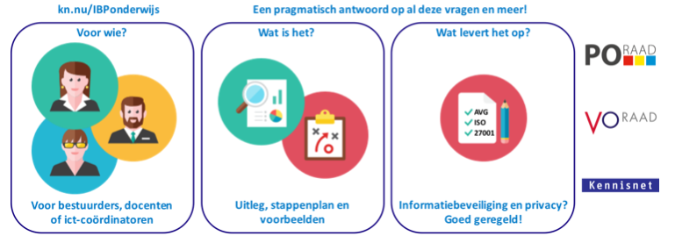
Informatiebeveiliging en privacy….

Slide 2
Programma
AVG en risico’s
Risicoanalyse
Classificatie
Privacy by design/ privacy by default
Gegevensbeschermingseffectbeoordeling
Vragen

Slide 3
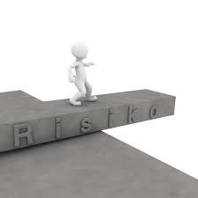
AVG en risico’s
De verwerkingsverantwoordelijke is verantwoordelijk (accountable) voor het naleven (complying with) van de privacywetgeving.
Deze verantwoordelijkheid houdt o.a. in:
Naleven van de privacy principes; welke maatregelen neem je om te voldoen aan de uitgangspunten van privacy (5 vuistregels 2.0)
Naleven aan kunnen tonen; transparantie over maatregelen en effectiviteit
Maar:
Je kan geen maatregelen nemen als je de risico’s niet kent en
je kan de risico’s niet bepalen als je de (huidige) situatie niet
overziet.
Notes:
Verwerkingsverantwoordelijke: de bestuurder
Eerste punt is niet nieuw stond ook in de Wbp; wel zijn ze aangescherpt.
Doel/doelbinding / Grondslag / dataminimalisatie / transparantie (N: meer rechten) / data integriteit (datakwaliteit en databeveiliging)

Slide 4
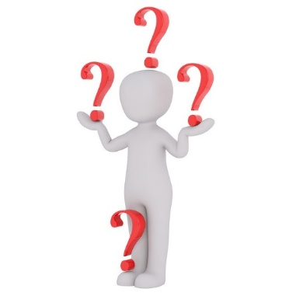
Huidige situatie
De AVG eist van organisaties dat zij bewust omgaan met persoonsgegevens en dus met privacy.
Hierbij hoort het in kaart brengen van de huidige situatie.
    Welke persoonsgegevens gebruiken we en waarvoor?
    Zetten we het gebruik van sociale media in, in de klas?
    Weet iedereen wat datalekken zijn en hoe hier mee om te gaan?
    Hoe gaan we om met beeldmateriaal?

Slide 5
Welke risico’s heeft de huidige situatie?
Een risicoanalyse kan vervolgens antwoord geven op de vragen:
Wat zijn de risico’s bij de inzet van sociale media in de klas? Wat kunnen we doen om die risico’s te beperken?
Wat zijn de grootste risico's bij gebruik van het leerlingvolgsysteem? En met welke maatregelen kunnen deze risico's worden beperkt?

Slide 6

Toekomstige situatie
Maar de wetgeving gaat verder:
Niet alleen de huidige situatie is van belang, maar ook toekomstige veranderingen rondom het verwerken van persoonsgegevens.
Vanuit de AVG vragen 4 onderwerpen rondom ‘risico’s ’ en ‘nadenken over privacy’ de aandacht:
Verplichte risicoanalyse
Classificatie
Privacy by design/ privacy by default
Gegevensbeschermingseffectbeoordeling

Slide 7
Programma
AVG en risico’s
Risicoanalyse
Classificatie
Privacy by design/ privacy by default
Gegevensbeschermingseffectbeoordeling
Vragen

Slide 8
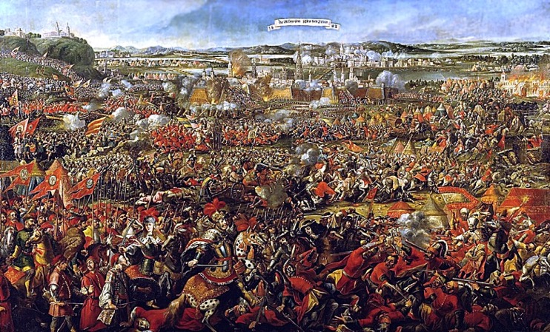
Risicoanalyse
Het doel van de jaarlijkse risicoanalyse is het school-breed bepalen wat de grootste risico’s zijn op het gebied van informatiebeveiliging en privacy.
Van chaos naar overzicht.
Een risicoworkshop laat je
nadenken
Jaarlijks…?
Effectiviteit / nieuwe ontwikkelingen
Uitkomst is een prioriteitenlijst; de basis voor juiste maatregelen
Je weet waarin je als eerste moet investeren.

Slide 9
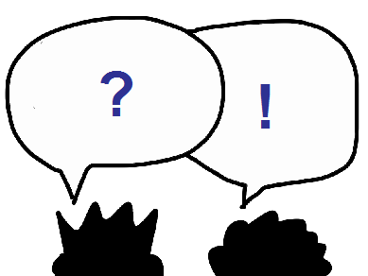
Risicoanalyse, van start
  Risicoanalyse in de vorm van een workshop werkt prettig.
  Verzamel mensen met verschillende rollen en taken.
  Wat zijn de
  risico’s Deze hebben de hoogste prioriteit
  Kijk vervolgens naar:
  de situatie op school;
  wat je allemaal ’hebt’;
  waar zitten de risico’s;
  het beeld dat iedereen heeft van de gevolgen.

Slide 10
Wat gebeurt er met persoonsgegevens op school?
Wie?
Met wie?
Bevoegd gezag
Ouders
Instanties
Leerlingen
Medewerkers
Wat?
Leveranciers
Foto’s
Leerresultaten
NAW-gegevens
Salarisstroken
Bekostiging
Administratie
Technische logging
Zorggegevens
Beeld- en geluidsopnames
Overdracht van (persoons)gegevens
Personeelsdossiers
Wachtwoorden
...

Slide 11
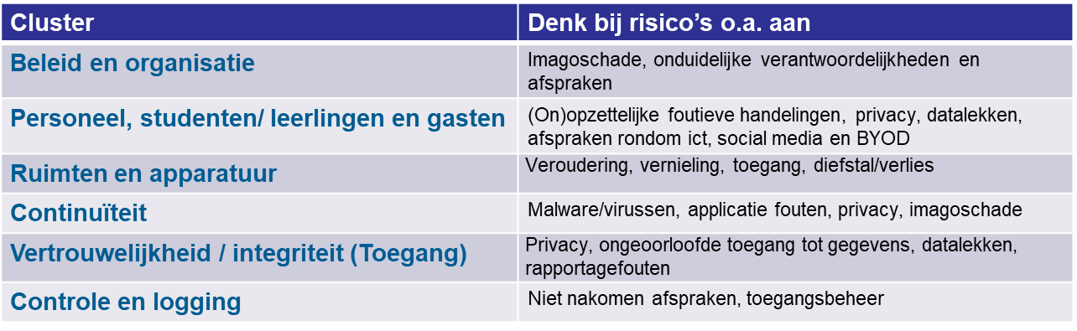
Waar zitten de risico’s?
Risico’s en maatregelen met betrekking tot Informatiebeveiliging en privacy raakt elke organisatie op veel gebieden, zowel intern als extern.
Om de risico's en maatregelen te groeperen worden ze onderverdeeld in zes clusters*.
* Uit de complete set van 114 normen van de versie 2013 van het ISO 27002 normenkader is een selectie gemaakt van 79 normen, door-vertaald naar 85 statements. De statements zijn in een zestal voor het onderwijs relevante clusters verdeeld:
Notes:
Verwijzing naar MBO normenkader en toetsingskader
De Aanpak is gebaseerd op de wetteksten van AVG en Wbp, daarnaast bevat het een groot aantal punten uit de ISO-normen. Ook zijn de maatregelen gebaseerd op het framework IBP voor het mbo, dat weer is gebaseerd op het normenkader informatiebeveiliging zoals dat in het hoger onderwijs wordt toegepast.

Slide 12
Heeft iedereen hetzelfde beeld?
Reputatieschade: imagoschade door o.a. examenfraude, wachtwoorden op straat, gestolen toetsen/examens.
Financiële schade: onjuiste data kan bekostiging van leerlingen in gevaar brengen; ook claims of boetes hebben financiële consequenties.
Continuïteit het onderwijs: Cybercrime en DDos-aanvallen kunnen het onderwijs enorm verstoren.
Wet en regelgeving: er moet o.a. aantoonbaar voldaan worden aan de AVG.
Cloudrisico’s: toepassingen in de cloud leveren specifieke aandachtspunten op zoals eigenaarschap, toegang en privacy, continuïteit van de dienstverlening van externe partijen, etc.
Kennisniveau te laag: ontwikkelingen gaan snel. Onvoldoende kennis kan leiden tot onjuiste beslissingen ten aanzien van IBP.

Slide 13
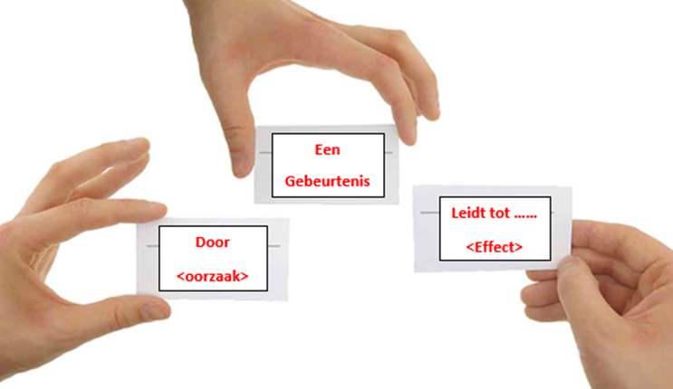
Maar wat is een risico?
Een risico is:
<Een gebeurtenis>
Leidt tot <een gevolg>
Door <een oorzaak>
Bijvoorbeeld:
Een openstaande voordeur
Leidt tot diefstal van verschillende laptops
Door dat een medewerker de voordeur open liet staan…
De kans dat dit gebeurt is klein. De impact hiervan is gemiddeld.
Kans:
Impact:

Slide 14
Wat is klein en wat is groot?
De inschatting van kans en impact is altijd subjectief. Maak hier afspraken over.
Kans: kans op optreden van een risico
  Klein (1) kan minder dan jaarlijks voorkomen
  Middel (2) kan meerdere keren per jaar voorkomen
  Groot (3) kan dagelijks voorkomen
Impact: effect wanneer het risico optreed
  Klein (1) verstoring niet-primair proces, alleen intern merkbaar
  Middel (2) verstoring primair proces, extern merkbaar, snel opgelost
  Groot (3) verstoring primair proces, reputatieschade, langdurig
  Het risico wordt weergegeven door kans x impact.
  Dus is de kans gemiddeld en de impact groot, dan scoort het risico een 6

Slide 15
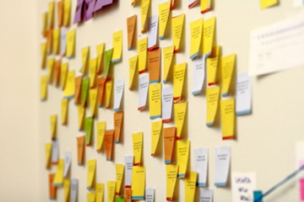
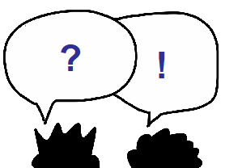
Tips om risico’s te inventariseren
Tip 1:
De volgende vragen kunnen helpen om tot een risico te komen:
    Aan welke oplossingen/maatregelen heb ik al eerder gedacht?
    Welke apparaten gebruik ik elke dag?
    Wanneer krijgen we veel telefoontjes van ouders?
    Waar hebben we eigenlijk geen zicht op?

Slide 16
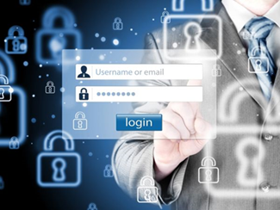
Tip 2: toegang tot gegevens (als voorbeeld)
Ga uit van een voorbeeld om gevoel te krijgen van waar je mee bezig bent.
Wie mogen/kunnen eigenlijk welke gegevens inzien en waarom?
Denk bij toegang ook aan wachtwoorden, fysieke toegang, beveiliging smartphone en tablet, autorisatiematrix, vergrendelen beeldscherm enz.
Bedenk minimaal 2 risico’s rondom het thema
toegang tot gegevens.
Bespreek hierbij ook de kans en de impact.

Slide 17
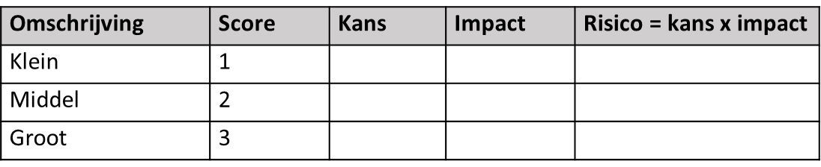
Voorbeeld: toegang tot gegevens
Een gebeurtenis ……
Leidt tot (effect) ……
Door(oorzaak) ……
Cluster:
Opmerkingen:

Slide 18
Voorbeeld 2: persoonsgegevens uitwisselen
De privacy van de leerlingen moet gewaarborgd worden. Om dit te kunnen garanderen zijn goede afspraken met aanbieders van digitale leermiddelen van belang.
Hoe zit het met het uitwisselen van persoonsgegevens bij ons?
Denk daarbij aan de online app’s, waarvoor leerlingen moeten inloggen met hun e-mail adres. De gegevens die worden uitgewisseld met GGD, andere scholen, gemeente, schoolmaatschappelijk werk enz?
Bedenk minimaal 2 risico’s rondom het thema toegang tot gegevens.
Bespreek hierbij ook de kans en de impact.

Slide 19
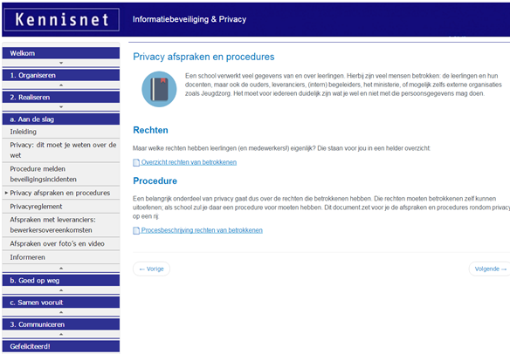

Risico’s vragen om maatregelen
De volgende stap is het bepalen van de maatregelen die moeten worden genomen om de risico’s te beperken.
Veel maatregelen zijn terug te vinden in de
Aanpak IBP in de vorm van templates, adviezen
en hulpmiddelen.
https://kn.nu/ibponderwijs
De ‘startpagina’ om IBP goed geregeld te krijgen.
Zorg ervoor dat je school voldoet aan de eisen van de AVG

Slide 20

Maar…
We hebben nu gezien ‘wat er mis kan gaan’ en risico’s benoemd en een weging gegeven. We kunnen een prioriteitenlijstje maken en inplannen (alles kan niet tegelijk)
Maar we kunnen nog een stapje verder kijken.
Hoe belangrijk zijn de systemen, de gegevens?
Welk niveau van informatiebeveiliging is er gewenst en/of noodzakelijk?
Daarvoor kunnen we systemen en gegevens classificeren.
Notes:
: je kan ook opmerken dat je kan kijken vanuit ‘wat er mis kan gaan’ (risicoanalyse) maar je moet (ook vanuit de AVG) ook kijken naar ‘wat er belangrijk is’/’hoe goed moet het beschermd worden’ (classificatie).

Slide 21
Programma
AVG en risico’s
Risicoanalyse
Classificatie
Privacy by design/ privacy by default
Gegevensbeschermingseffectbeoordeling
Vragen

Slide 22

Classificatie
Hoe belangrijk zijn de systemen, de gegevens?
Alle gegevens hebben een waarde.
Welke gegevens gebruiken we eigenlijk in welke systemen?
Hoe waardevol zijn die gegevens?
Tot welke hoogte moeten de gegevens (dus) beveiligd worden?
Hoeveel en welke beveiligingsmaatregelen je neemt is dan ook afhankelijk van de classificatie van je gegevens en informatiesystemen.

Slide 23
Informatiebeveiliging en classificatie
Informatiebeveiliging heeft te maken met drie kwaliteitsaspecten:
        Beschikbaarheid,
        Integriteit
        Vertrouwelijkheid.
Vandaar de term BIV-classificatie.
Het ‘BIV-classificeren’ geeft antwoord op vragen als:
Hoe vertrouwelijk is de informatie in mijn leerlingvolgsysteem?
Hoe erg is het als de website een dag niet beschikbaar is?

Slide 24
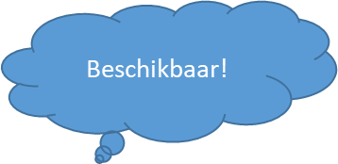

Beschikbaarheid
Betekent dat informatie(systemen) beschikbaar zijn
op de juiste momenten.
Deelaspecten hiervan waarborgen:
Continuïteit: de mate waarin de ict-dienstverlening beschikbaar is;
Portabiliteit: de mate waarin een informatiesysteem naar andere gelijksoortige technische infrastructuren kan worden overgedragen;
Herstelbaarheid: de mate waarin de informatievoorziening tijdig en volledig hersteld kan worden.
Voor de beschikbaarheid komt de classificatie laag, midden en hoog respectievelijk overeen met niet vitaal, vitaal en zeer vitaal.

Slide 25

Integriteit
Betekent het waarborgen van de correctheid en de
volledigheid van de informatieverwerking.
Deelaspecten hiervan waarborgen:
Juistheid: de mate waarin de gegevens/informatie in IT-systemen overeenstemmen met de werkelijkheid;
Volledigheid: de mate van zekerheid dat gegevens/informatie volledig zijn;
Waarborging: de mate waarin de IT-processen correct werken.
Voor de integriteit komt de classificatie laag, midden en hoog respectievelijk overeen met openbaar, intern en vertrouwelijk

Slide 26
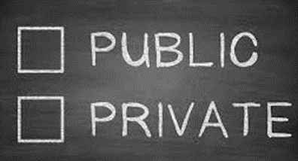
Vertrouwelijkheid
Betekent dat informatie alleen toegankelijk is voor degenen
die hiertoe geautoriseerd zijn.
Deelaspecten hiervan waarborgen:
Autorisatie: de mate van adequate inrichting van bevoegdheden; Authenticatie: de mate van adequate verificatie van geïdentificeerde personen of apparatuur;
Identificatie: de mate waarin het mechanisme om personen of apparatuur te herkennen geregeld is.
Van belang hierbij zijn periodieke controle op de bestaande bevoegdheden.
(denk aan ‘in dienst – uit dienst’…)
Voor de vertrouwelijkheid komt de classificatie laag, midden en hoog respectievelijk overeen met openbaar, intern en vertrouwelijk

Slide 27
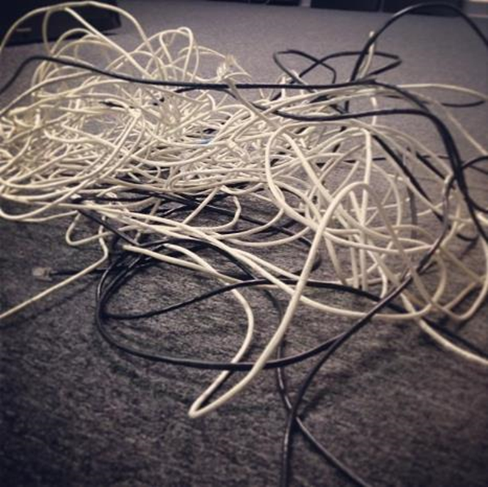
Hoe doe je dat?
In de Aanpak IBP is het onderdeel classificeren
en risicoanalyse verder uitgewerkt.
Kijk met de proceseigenaren welke systemen zij gebruiken en welke (persoons)gegevens zij vastleggen.
Voor het classificeren kun je gebruik maken van de vragen die bij elk onderdeel beschreven zijn.
Praat over de vragen en maak een inschatting van gewenst niveau.
Door erover te praten kweek je bewustwording en ga je anders naar de processen kijken.
.

Slide 28
Programma
AVG en risico’s
Risicoanalyse
Classificatie
Privacy by design/ privacy by default
Gegevensbeschermingseffectbeoordeling
Vragen

Slide 29
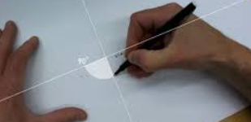

Privacy by design / privacy by default
‘gegevensbescherming door ontwerp en door standaardinstellingen’
Beide een vereiste vanuit de AVG.
Privacy by design
Al bij het ontwerpen van (nieuwe) producten en diensten (zoals b.v. een nieuw leerlingvolgsysteem) wordt rekening gehouden met de juiste bescherming van persoonsgegevens. Vóóraf wordt gekeken naar mogelijke privacy verhogende maatregelen.
Privacy by default
De standaard instellingen van een programma, app, website of dienst moeten zodanig zijn dat de privacy zo optimaal mogelijk wordt gewaarborgd.
Dus standaard op niet delen en zelf kiezen om te delen.
Privacy
€ delen

Slide 30
Privacy by design
Privacy by design is vooral een proces van bewustwording:
Bij iedere bestaande of nieuwe verwerking van persoonsgegevens moet vanuit het belang van de privacy gewerkt worden.
Bijvoorbeeld bij het aanschaffen of veranderen van een LAS, website of tablets.
Gebruik en verwerk verstandig:
Verzamel alleen wat je nodig hebt (dataminimalisatie)
Gebruik gegevens alleen voor het gestelde doel
Houd rekening met de rechten van betrokkenen (o.a. inzage, aanpassen, dataportabiliteit)
Let op de kwaliteit van de data, is deze juist en volledig
Verwijder wat je niet langer nodig hebt (bewaartermijn)
.

Slide 31
Passende bescherming
Naast verzamelen en verwerken van gegevens is ook passende bescherming (beveiliging) van belang.
Versleutel, pseudonimiseer of anonimiseer waar mogelijk;
Sla gegevens gescheiden op (i.v.m. rechten betrokkenen) liefst op attribuut niveau;
Beperk de toegang;
Denk na over authenticatie (wachtwoord of extra token) en autorisatie (vertrekkende medewerker).
TIP: verstuur een link naar een bestand; alleen degene met de link en de juiste toegangsrechten kan er dan bij.
.
Notes:
Pseudonimiseren:
Identificerende gegevens vervangen door betekenisloze gegevens.
Nadeel: hoe meer gegevens aan pseudoniem gekoppeld worden, hoe makkelijker te achterhalen is wie erachter schuilt.
Pseudoniem blijft persoonsgegeven met alle verplichtingen!
Anonimiseren: identificerende persoonsgegevens op attribuutniveau vervangen door willekeurig gegeven.
Vervanging is niet terug te draaien! Gegevens zijn dan géén persoonsgegevens meer!
Versleuteling: gegevens onleesbaar gemaakt voor degene die niet over de gebruikte encryptie sleutel kan beschikken.
Versleutelde persoonsgegevens zijn nog steeds persoonsgegevens!

Slide 32
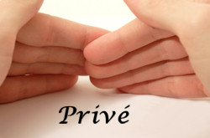
Privacy by default
Vereist dat standaardinstellingen altijd zo privacy-vriendelijk mogelijk zijn.
Persoonsgegevens zijn standaard nooit openbaar zichtbaar.
Voorbeeld:
Een profiel op social media blijft privé…
tenzij een gebruiker zélf actief kiest
voor openbaar maken

Slide 33
Programma
AVG en risico’s
Risicoanalyse
Classificatie
Privacy by design/ privacy by default
Gegevensbeschermingseffectbeoordeling
Vragen

Slide 34

Gegevensbeschermingseffectbeoordeling
De AVG gebruikt hiervoor de termen ‘data protection impact assessment (DPIA) of PIA (Privacy Impact Assessment).
Dit betekent dat:
Vóóraf bij nieuwe ontwikkelingen en/of gebruik van nieuwe technieken onderzocht moet worden wat de mogelijke impact op de bescherming van persoonsgegevens. Een PIA heeft de vorm van een ‘toets-model of vragenlijst’.
Ook scholen zijn straks verplicht in bepaalde gevallen een zogenaamde “gegevensbeschermingseffectbeoordeling” te doen.
Wanneer geldt die plicht?
En hoe kun je dat als school oppakken.
.

Slide 35
Wanneer van toepassing?
Vuistregel: PIA noodzakelijk als de verwerking aan 2 of meer criteria voldoet
.

Slide 36

Hoe doe je dat?
  Bepaal eerst of de nieuwe ontwikkeling/techniek voldoet aan de 2 of meer van de criteria. Voer voor die systemen een PIA uit.
  In de PIA staat in ieder geval:
  Een beschrijving van de voorgenomen gegevensverwerking(en) en de doeleinden
  Beoordeling van de noodzaak en de evenredigheid m.b.t. de doeleinden
  Beoordeling van de risico’s voor de rechten en vrijheden van betrokkenen
  Beoogde maatregelen om deze risico’s aan te pakken (informatiebeveiliging)
vanuit Kennisnet wordt er gewerkt aan een format gegevensbeschermingseffectbeoordeling voor het PO/VO

Slide 37
…Uitstapje naar documentatieplicht…
Het vrijstellingsbesluit is in de AVG vervangen door de documentatieplicht. Deze zegt dat alle verwerkingen van persoonsgegevens binnen of ten behoeve van de schoolorganisatie moeten worden gedocumenteerd.
Een dataregister is een oplossing voor de documentatieplicht en kan veel input geven voor het invullen van een PIA.
  (Een format dataregister voor medewerkers en leerlingen komt met uitleg ook in de Aanpak IBP )
De uitkomst van een PIA niet vrijblijvend,
maar richtinggevend en corrigerend bedoeld.

Slide 38
Kortom…de AVG laat ons nadenken…
Nadenken over welke gegevens we waar gebruiken en waarvoor.
Nadenken over de huidige situatie en toekomstige veranderingen.
Nadenken over de risico’s van de dagelijkse praktijk.
Nadenken over de beschikbaarheid, de integriteit en vertrouwelijkheid van gegevens en systemen.
Nadenken over de beveiligingsmaatregelen die we moeten nemen.
De AVG laat ons vóórdenken over privacy verhogende maatregelen.
De AVG zorgt ervoor dat we (straks) niet meer hoeven nadenken of ons profiel op social media voor iedereen zichtbaar is.
Tenslotte laat de AVG ons vóórdenken over de mogelijke impact op de bescherming van persoonsgegevens bij nieuwe toepassingen en het inzetten van nieuwe technieken.

Slide 39
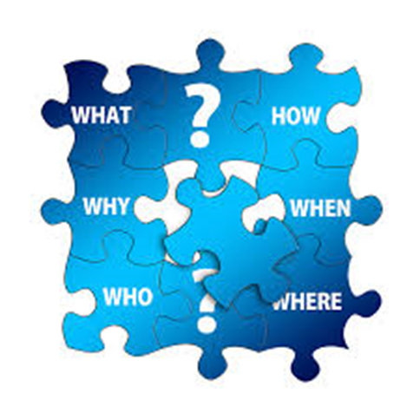
Bedankt voor uw aandacht
Vragen en opmerkingen

Slide 40
Elly Dingemanse
Adviseur Informatiebeveiliging en privacy
Vragen via: ibp@kennisnet.nl

